Slide 1
Как порадовать папу
Воспитатель МБДОУ д/с №5: Писанова Т.Н.

Slide 2
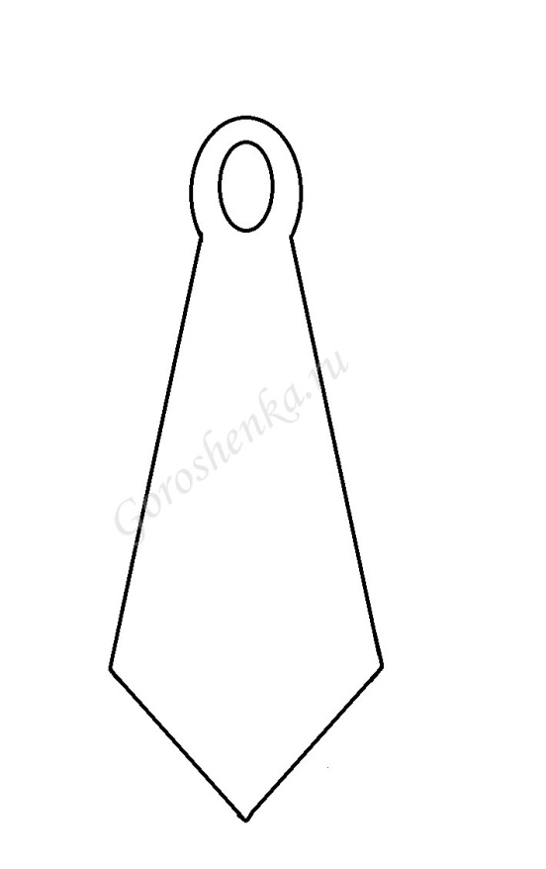
Чтобы порадовать папу, нужно не так много. Например, можно сделать небольшой сувенир – галстук. Подарок из бумаги папе можно украсить разными элементами. Например, звездами или пуговицами. Можно даже разукрасить его красками. Здесь представлены идеи для подарка папе.
Вот из такого шаблона

Slide 3
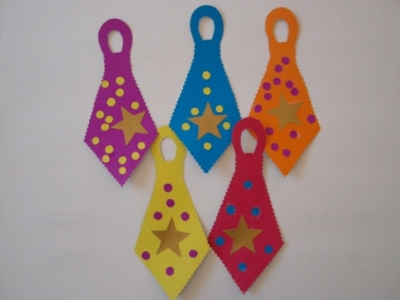
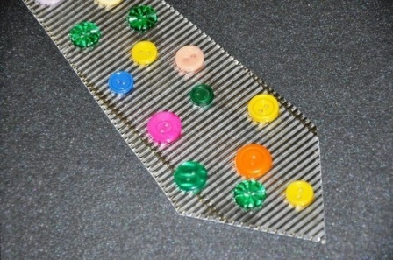
Можно сделать такие симпатичные галстуки. Для аппликации используются звезды и небольшие горошки из цветной бумаги.
Отлично смотрится галстук из гофрированного картона, украшенный пуговицами.

Slide 4
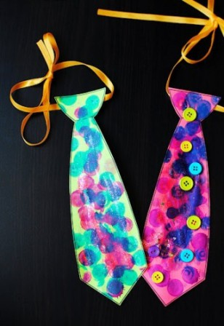
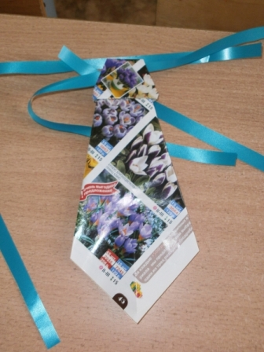
Можно сделать креатиный галстук – разукрасить его пуговицами. Пуговицу окунаем в краску и оставляем симпатичный штамп на галстуке. Чем больше цветных пятен, тем красившее будет галстук
Можно сделать галстук даже из журнала. Получится очень интересный вариант.

Slide 5
Используемые источники:
Картинка
http://www.radionetplus.ru/uploads/posts/2013-02/1361098743_kartinki-dlya-detey-15.jpg
Картинка 1
http://www.radionetplus.ru/uploads/posts/2013-02/1361098767_kartinki-dlya-detey-38.jpg

